Slide 1

PROGRAMACION EN .NET CORE
Instructor : Pedro M. Romanazzi
Email:pedro.romanazzi@educacionIT.com

Slide 2
CLASE 2
.NET CORE 2.2

Slide 3
.NET CORE 2.2
Carácterísticas principales de NET Core
Interoperabilidad entre frameworks .NET
Estructura de un proyecto .NET Core
Clase Startup.cs: constructor y métodos ConfigureServices(), Configure(), Run()
Archivos de configuración Json
Conceptos básicos de inyección de dependencia
Configurar un middleware agregando servicios existentes
Configurar un middleware agregando servicios propios

Slide 4
.NET CORE 2.2
.NET Core es un framework rápido, ligero,
modular y de código abierto para crear
aplicaciones y servicios web que se ejecutan en
Windows, Linux y Mac.
Por lo tanto, es una plataforma en la que se
ejecuta una aplicación ASP.NET Core.

Slide 5
.NET CORE 2.2
ASP.NET Core es un framework web gratuito, de código abierto y optimizado para la nube que puede ejecutarse en Windows, Linux o Mac.
Puede decirse que es la nueva versión de ASP.NET.
Este framework es una reescritura completa desde cero para que sea de código abierto, modular y multiplataforma.

Slide 6
¿Por qué ASP.NET Core?
Admite múltiples plataformas: las aplicaciones ASP.NET Core pueden ejecutarse en Windows, Linux y Mac. Por lo tanto, no necesita crear diferentes aplicaciones para diferentes plataformas utilizando diferentes frameworks.
Rápido: ASP.NET Core ya no depende de System.Web.dll para la comunicación entre el navegador y el servidor.

Slide 7
ASP.NET Core
Contenedor de IoC: incluye un contenedor de IoC incorporado para la inyección de dependencia automática que lo hace mantenible y testeable.
Integración con frameworks de interfaz de usuario modernos: le permite usar y administrar interfaz de usuario como AngularJS, ReactJS, Umber, Bootstrap, etc. utilizando Bower (un administrador de paquetes para la web).

Slide 8
ASP.NET Core
Hosting: la aplicación web ASP.NET Core se puede alojar en múltiples plataformas con cualquier servidor web como IIS, Apache, etc. No depende solo de IIS como un .NET Framework estándar.
Uso compartido de código: le permite crear una biblioteca de clases que se puede usar con otros frameworks .NET como .NET Framework 4.x etc. Por lo tanto, un único código se puede compartir entre frameworks.

Slide 9
ASP.NET Core – Configuración
Para desarrollar en ASP.NET Core, se
debe instalar lo siguiente en su sistema:
.NET Core SDK
Entorno de desarrollo integrado (IDE)
https://dotnet.microsoft.com/download
https://app.getpostman.com/app/download/win64

Slide 10
ASP.NET Core – Configuración
.NET Core Runtime y .NET Core SDK son cosas
diferentes.
.NET Core Runtime solo se usa para ejecutar la
aplicación .NET Core, mientras que .NET Core SDK
incluye herramientas y bibliotecas para
desarrollar aplicaciones .NET Core.
Para configurar un entorno de desarrollo,
necesitamos instalar .NET Core SDK para la
plataforma que utilizamos para el desarrollo,
como Windows, Linux o Mac.

Slide 11
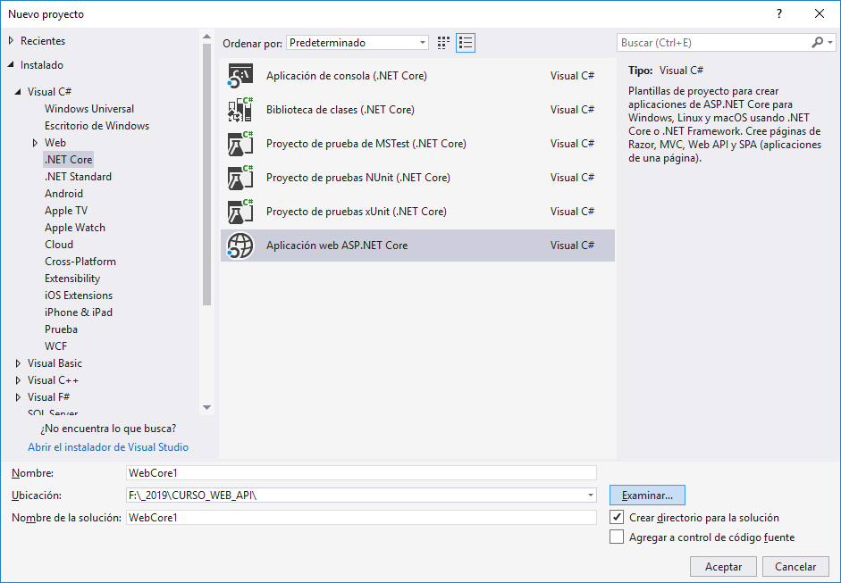
Primera aplicación ASP.NET Core

Slide 12
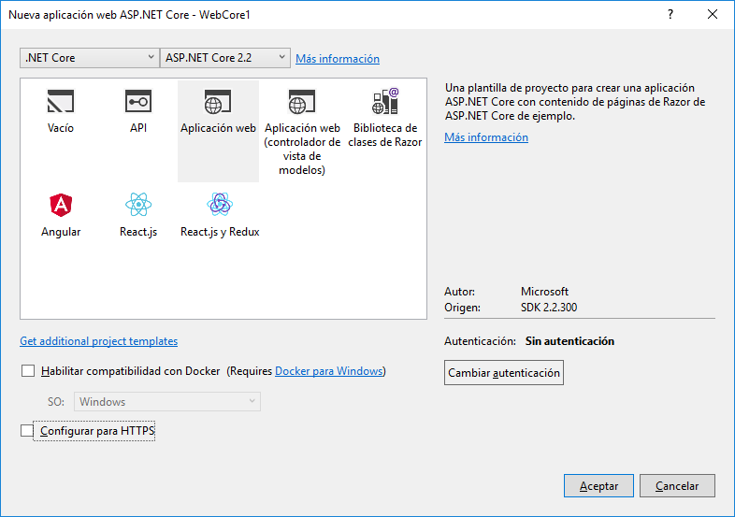
Primera aplicación ASP.NET Core

Slide 13
Ver archivos generados:
Clase Startup.
La aplicación ASP.NET Core debe incluir la clase Startup. Es como el Global.asax.cs en la aplicaciones tradicionales .NET.
Como su nombre indica, se ejecuta primero cuando se inicia la aplicación.

Slide 14
Clase Startup
Ver codigo generado.
La clase StartUp incluye dos métodos públicos:ConfigureServices y Configure .
La clase StartUp debe incluir un método Configure y, opcionalmente, puede incluir el método ConfigureService.

Slide 15
ConfigureServices()
El patrón de inyección de dependencias se usa mucho en la arquitectura ASP.NET Core. Incluye un contenedor IoC incorporado para proporcionar objetos dependientes utilizando constructores.
El método ConfigureServices es un lugar donde puede registrar sus clases dependientes con el contenedor IoC incorporado. Después de registrar la clase dependiente, se puede usar en cualquier lugar de la aplicación. Solo necesita incluirlo en el parámetro del constructor de una clase donde desea usarlo. El contenedor de IoC lo inyectará automáticamente.

Slide 16
ConfigureServices()
ASP.NET Core se refiere a la clase dependiente como un Servicio. Por lo tanto, cada vez que lea "Servicio",se entiende como una clase que se utilizará en otra clase.
El método ConfigureServices incluye el parámetro IServiceCollection para registrar servicios en el contenedor IoC.

Slide 17
Configure()
El método Configure es un lugar donde puede configurar la canalización de solicitud de aplicación para su aplicación utilizando la instancia IApplicationBuilder que proporciona el contenedor IoC incorporado.
ASP.NET Core introdujo los componentes de middleware para definir un acceso(pipeline), que se ejecutará en cada solicitud. Incluye solo los componentes de middleware que necesita su aplicación y, por lo tanto, aumenta el rendimiento de su aplicación.

Slide 18
Configure()
El método Configure incluye los parámetros IApplicationBuilder, IHostingEnvironment e de forma predeterminada. Estos servicios son inyectados por el contenedor IoC incorporado.
En tiempo de ejecución, se llama al método ConfigureServices antes que al método Configure. Esto es para que pueda registrar su servicio personalizado con el contenedor IoC y pueda usarse en el método Configure.

Slide 19
ASP.NET Core - Inyección de dependencias
ASP.NET Core está diseñado desde cero para admitir la inyección de dependencias .
ASP.NET Core inyecta objetos de clases de dependencia a través de un constructor o método utilizando el contenedor IoC incorporado .

Slide 20
Contenedor IoC incorporado
El framework ASP.NET Core contiene
un contenedor de IoC listo para usar
que no tiene tantas características
como otros contenedores de
IoC de terceros.

Slide 21
Contenedor IoC incorporado
El contenedor integrado está representado por la implementación IServiceProvider que admite la inyección de constructor de forma predeterminada.
Los tipos (clases) administrados por el contenedor IoC incorporado se denominan servicios .

Slide 22
interfaces y clases para el contenedor IoC incorporado:
Interfaces:
IServiceProvider
IServiceCollection
Clases
Proveedor de servicio
ServiceCollection
Descripción del servicio
ServiceCollectionServiceExtensions
ServiceCollectionContainerBuilderExtensions

Slide 23
IServiceCollection
Como sabe, podemos registrar servicios de aplicaciones con el contenedor IoC incorporado en el método Configure de la clase Startup usando IServiceCollection.
La interfaz IServiceCollection es una interfaz vacía. Simplemente hereda IList<servicedescriptor>.
La clase ServiceCollection implementa la interfaz IServiceCollection.

Slide 24
IServiceProvider
IServiceProvider incluye el
método GetService .
La clase ServiceProvider implementa la
interfaz IServiceProvider que devuelve
servicios registrados con el contenedor.
No podemos crear instancias de la
clase ServiceProvider porque sus constructores
están marcados con un modificador de acceso
interno.

Slide 25
ServiceCollectionServiceExtensions
La clase ServiceCollectionServiceExtensions
incluye métodos de extensión relacionados con
los registros de servicios que se pueden usar
para agregar servicios de por vida.
Métodos de extensión AddSingleton,
AddTransient, AddScoped estan definidos en
Esta clase.

Slide 26
ServiceCollectionContainerBuilderExtensions
La clase
ServiceCollectionContainerBuilderExtensions
incluye el método de
extensión BuildServiceProvider
que crea y devuelve una instancia
de ServiceProvider .

Slide 27
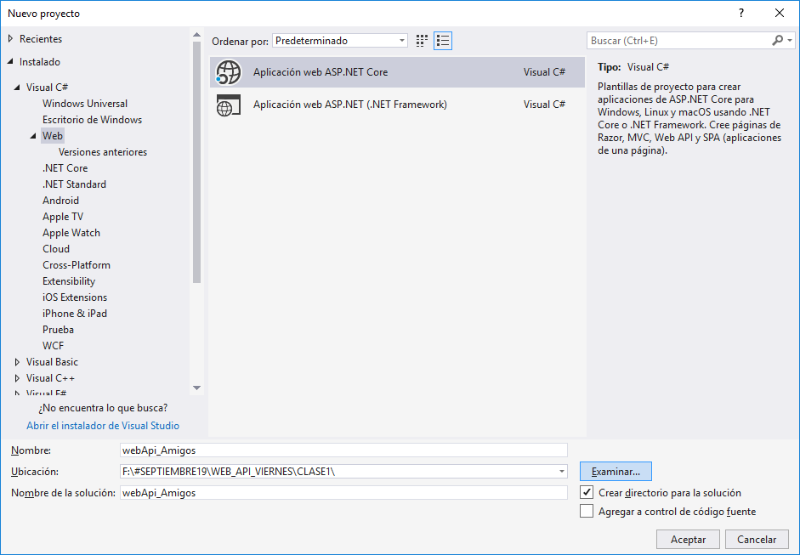
Ejemplo Web api Core
Creamos app web asp net core

Slide 28
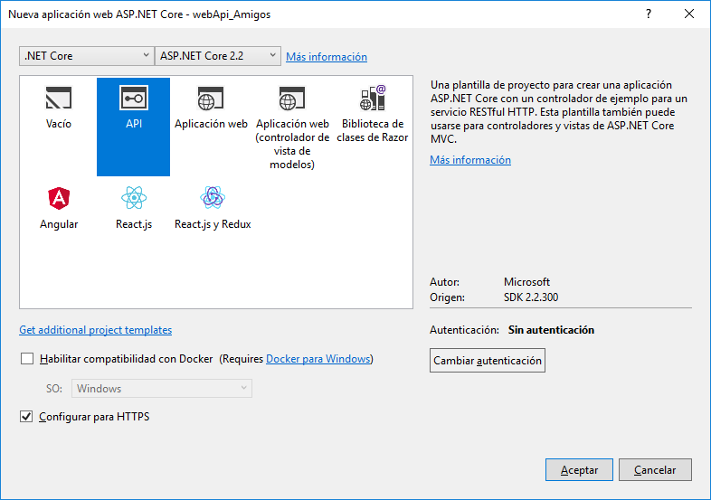
Ejemplo Web api Core
Seleccionar core 2.2 + API

Slide 29
Ejemplo Web api Core
Explicar carpetas y archivos generados.
Ver Controlador Default:
ValuesController
Ej: Reglas de ruteo:
[Route("api/[controller]")]
[ApiController]
public class ValuesController:ControllerBase
{
// GET api/values
[HttpGet]
public ActionResult<IEnumerable<string>> Get()
{
return new string[] { "value1","value2" };
}

Slide 30
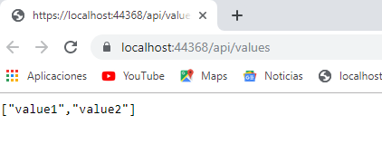
Ejemplo Web api Core
Eejcutar,
Resultado

Slide 31
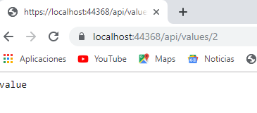
Ejemplo Web api Core
Ejecutar con valor

Slide 32
Ejemplo Web api Core
Crear Carpeta Models
Crear Clase Amigo
namespace webApi_Amigos.Models
{
public class Amigo
{
public int ID { get; set; }
public string Apellido { get; set; }
public string Nombre { get; set; }
}
}

Slide 33
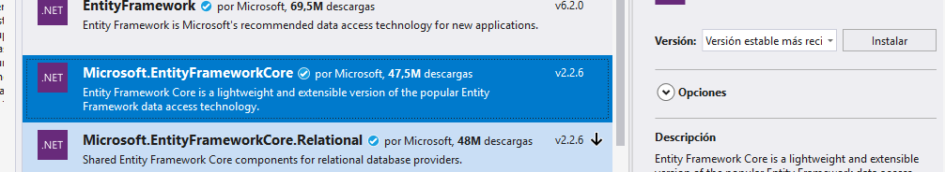
Instalar EntityFrameworkCore

Slide 34
Usar EntityFrameworkCore
Crear contexto:
using Microsoft.EntityFrameworkCore;
using System;
using System.Collections.Generic;
using System.Linq;
using System.Threading.Tasks;
namespace webApi_Amigos.Models
{
public class ApplicationDBContext:DbContext
{
}
}

Slide 35
Usar EntityFramework para datos
Crear contexto:
using Microsoft.EntityFrameworkCore;
using System;
using System.Collections.Generic;
using System.Linq;
using System.Threading.Tasks;
namespace webApi_Amigos.Models
{
public class ApplicationDBContext:DbContext
{
// para crear tabla Amigos
public DbSet<Models.Amigo> Amigos { get; set; }
}
}

Slide 36
Usar EntityFramework para datos
En clase Startup
using Microsoft.EntityFrameworkCore;
using appXXX.Models;
public void ConfigureServices(IServiceCollection services)
{
services.AddDbContext<ApplicationDBContext>
(options => options.UseInMemoryDatabase("DB"));
services.AddMvc().SetCompatibilityVersion(CompatibilityVersion.Version_2_2);
}

Slide 37
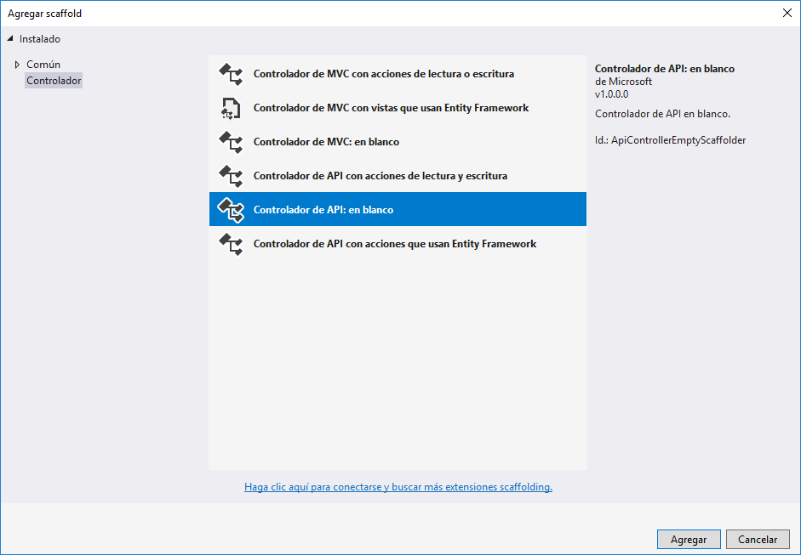
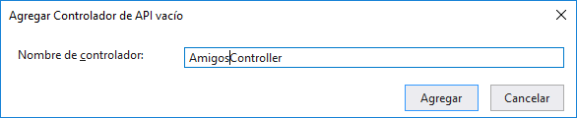
Controller
Crear Controlador Vacio:

Slide 38
Controller
Crear Controlador Vacio:
namespace webApi_Amigos.Controllers
{
[Route("api/[controller]")]
[ApiController]
public class AmigosController : ControllerBase
{
}
}

Slide 39
Controller
Crear Controlador Vacio:
namespace webApi_Amigos.Controllers
{
[Route("api/[controller]")]
[ApiController]
public class AmigosController : ControllerBase
{
private readonly ApplicationDBContext db;
// aplicamos inyeccion de dependencia para app dbContext
// en el constructor
public AmigosController(ApplicationDBContext contexto)
{
this.db= contexto;
}
}
}

Slide 40
Controller
Creamos un Get, para que con ese recurso obtenemos un listado de todos los amigos:
[HttpGet]
public IEnumerable<Amigo> get()
{
return context.Amigos.ToList();
}

Slide 41
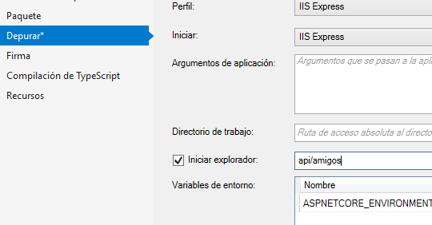
Cambiar api default
Propiedades del proyecto:
Con esto al ejecutar inicia con api/amigos

Slide 42
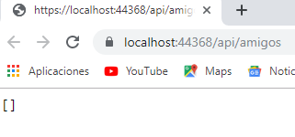
Cambiar api default
Al ejecutar da error, debemos agregar constructor en ApplicationDBContext
public ApplicationDBContext(DbContextOptions<ApplicationDBContext> opciones)
:base(opciones)
{
}
Volver a ejecutar, JSON Vacio ( sin registros )

Slide 43
Inyeccion de datos iniciales
Inyectamos Codigo de prueba en configure, de startup:
app.UseMvc();
if(!contexto.Amigos.Any())
{
contexto.Amigos.AddRange(new List<Amigo>()
{
new Amigo(){ID=1,Apellido="Montenegro",Nombre="Teresita"},
new Amigo(){ID=2,Apellido="Gallego",Nombre="Cristina"},
new Amigo(){ID=3,Apellido="Guarnes",Nombre="Guillermo"},
});
contexto.SaveChanges(); // guardo registros
}
Nota: agregar parametro al metodo
public void Configure(IApplicationBuilder app, IHostingEnvironment env ,ApplicationDBContext contexto)

Slide 44
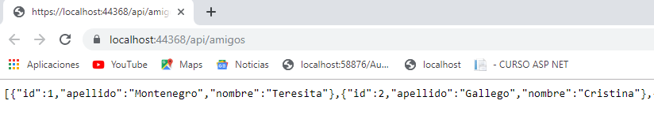
Cambiar api default
Ejecutar y ver listado de amigos:

Slide 45
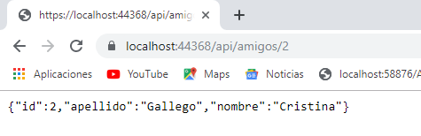
Accion Read
Traer un Amigo
[HttpGet("{id}")]
public IActionResult getByID(int? id)
{
var amigo = context.Amigos.Find(id);
if(amigo==null)
{
return NotFound();
}
return Ok(amigo);
}

Slide 46
Cliente Web Form – Test
Crear Proyecto asp net – vacio
Agregar webform
Instalar:
Newtonsoft.Json
Microsoft.Net.Http

Slide 47
Cliente - Test
protected void Page_Load(object sender,EventArgs e)
{
VerAmigos();
}
void VerAmigos()
{
var t = Task.Run(() => GetURI(new Uri("https://localhost:44368/api/amigos")));
t.Wait();
JArray j = JArray.Parse(t.Result);
DataTable dt = JsonConvert.DeserializeObject<DataTable>(JsonConvert.SerializeObject(j));
GridView1.DataSource = dt;
GridView1.DataBind();
}
static async Task<string> GetURI(Uri u)
{
var response = string.Empty;
using(var client = new HttpClient())
{
HttpResponseMessage result = await client.GetAsync(u);
if(result.IsSuccessStatusCode)
{
response = await result.Content.ReadAsStringAsync();
}
}
return response;
}
}

Slide 48
Cliente - Test
Crear Clase Amigo, idem Servicio
void VerAmigos(int id)
{
string url= "https://localhost:44312/api/amigos";
var t = Task.Run(() => GetURI(new Uri(url)));
t.Wait();
List<Amigo> friends = JsonConvert.DeserializeObject<List<Amigo>>(t.Result.ToString());
if(id!=0)
{
friends = (from f in friends
where f.ID == id
select f).ToList();
}
GridView1.DataSource = friends;
GridView1.DataBind();
}

Slide 49
Cliente - Test
Agregar TextBox+ boton en webForm
Ejecutar con diferentes ID

Slide 50
ASP.NET Core : Middleware
ASP.NET Core introdujo un nuevo concepto llamado Middleware.
Un middleware no es más que un componente (clase) que se ejecuta en cada solicitud en la aplicación ASP.NET Core.
En el ASP.NET clásico, HttpHandlers y HttpModules formaban parte de la canalización de solicitudes.
El middleware es similar a HttpHandlers y HttpModules, donde ambos deben configurarse y ejecutarse en cada solicitud.

Slide 51
ASP.NET Core - Middleware
Normalmente, habrá múltiples middleware en la
aplicación web ASP.NET Core.
Puede ser un middleware proporcionado por el
framework, o agregado a través de NuGet.
Podemos establecer el orden de ejecución del
middleware en la canalización de
solicitudes.
Cada middleware agrega o modifica la solicitud
http y, opcionalmente, pasa el control al
siguiente componente de middleware

Slide 52
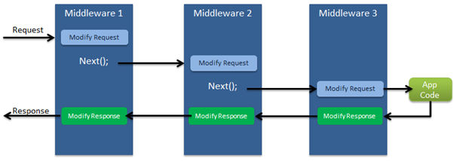
ASP.NET Core - Middleware

Slide 53
Configurar middleware
Podemos configurar el middleware en el
método Configure de la clase Startup
usando la instancia IApplicationBuilder .
El siguiente ejemplo agrega un solo
middleware usando el método Run que
devuelve una cadena “Hola Mundo!" en
cada solicitud

Slide 54
Configurar middleware
public class Startup
{
public Startup()
{ }
{
public void Configure(
IApplicationBuilder app,
IHostingEnvironment env, ILoggerFactory loggerFactory)
app.Run( async (context) =>
{
await context.Response.WriteAsync( “Hola Mundo!" );
});
// resto del codigo ya creado
}
}

Slide 55

Configurar middleware

Slide 56
Configurar middleware
En el ejemplo anterior, Run() es un método de
extensión en la instancia IApplicationBuilder que
agrega un middleware de terminal a la canalización
de solicitudes de la aplicación.
El middleware configurado anteriormente
devuelve una respuesta con una cadena
"Hola, mundo!" para cada solicitud(request)

Slide 57
Configurar múltiples middleware
En su mayoría, habrá múltiples componentes de
middleware en la aplicación ASP.NET Core que se
ejecutarán secuencialmente.
El método Run agrega un middleware de terminal
para que no pueda llamar al siguiente middleware,
ya que sería el último middleware en una
secuencia.
Lo siguiente siempre ejecutará el primer método
Run y ​​nunca alcanzará el segundo método Run

Slide 58
Configurar múltiples middleware
public void Configure
( IApplicationBuilder app, IHostingEnvironment env)
{
app.Run( async (context) =>
{ await context.Response.WriteAsync( “Hola Mundo desde primer Middleware" ); });
// segundo middleware ( no se ejecuta )
app.Run( async (context) =>
{
await context.Response.WriteAsync("Hola Mundo desde segundo Middleware " );
});
Para configurar el middleware múltiple, use el método de extensión Use() . Es similar al método Run() , excepto que incluye el parámetro Next para invocar el siguiente middleware en la secuencia. Ejemplo:

Slide 59
Ejemplo: Use ()
public void Configure
( IApplicationBuilder app, IHostingEnvironment env)
{
app.Use( async (context, next) =>
{ await context.Response.WriteAsync( “Hola Mundo!” );
await next();
}
);
app.Run( async (context) =>
{ await context.Response.WriteAsync( " Hola Mundo desde segundo Middleware " );
});
}

Slide 60
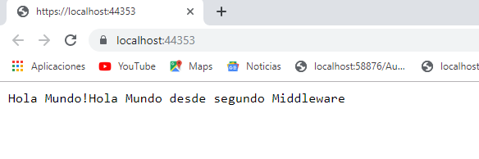
Ejemplo: Use ()

Slide 61
Agregue middleware incorporado a través de NuGet
ASP.NET Core es un framework modular.
Podemos agregar características del lado del servidor que
necesitamos en nuestra aplicación mediante la instalación
de diferentes complementos a través de NuGet.
Hay muchos complementos de middleware disponibles que
se pueden usar en nuestra aplicación.

Slide 62
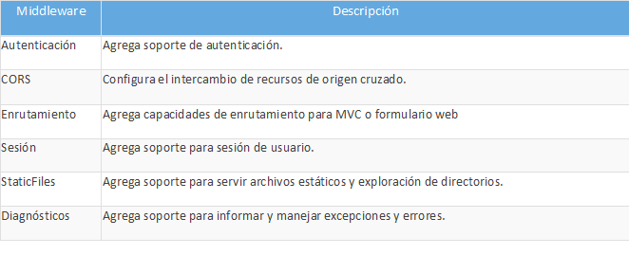
Los siguientes son algunos middleware integrados:

Slide 63
Middleware de diagnóstico
Instalemos y usemos el middleware de diagnóstico.
El middleware de diagnóstico se usa para informar y
manejar excepciones y errores en ASP.NET Core, y para
diagnosticar errores de migración de Entity Framework
Core.
Desde paquetes nugget Instalar: Microsoft.AspNetCore.Diagnostics.
Este paquete incluye los siguientes métodos de middleware y extensión:

Slide 64
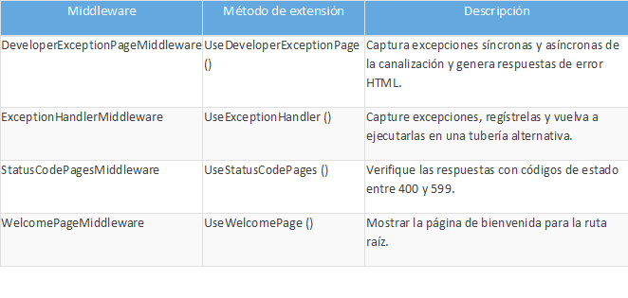
Middleware de diagnóstico

Slide 65
Middleware de diagnóstico
Podemos llamar a los métodos de extensión Use(*) respectivos para usar el middleware anterior en el método de configuración de la clase Startup.
Agreguemos el middleware welcomePage que mostrará la página de bienvenida para la ruta raíz.

Slide 66
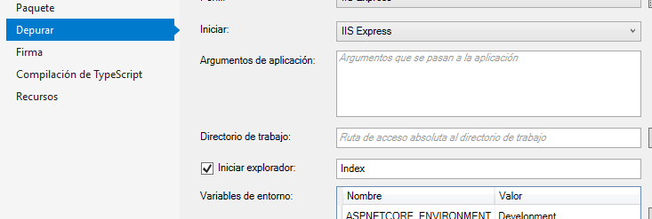
Middleware de diagnóstico
public void Configure
( IApplicationBuilder app, IHostingEnvironment env)
{
app.UseWelcomePage();
O
Propiedades de la aplicación:

Slide 67
Middleware personalizado en la aplicación ASP.NET Core
El componente de middleware personalizado es como cualquier otra clase .NET con el método Invoke() . Sin embargo, para ejecutar el siguiente middleware en una secuencia, debe tener el parámetro de tipo RequestDelegate en el constructor.
Visual Studio incluye una plantilla para crear una clase de middleware estándar.
Para esto, haga clic derecho en el proyecto o carpeta donde desea crear la clase de middleware y seleccione Agregar -> Nuevo elemento.
Esto abrirá la ventana emergente Agregar nuevo elemento.
Busque la palabra "middleware" en el cuadro de búsqueda superior derecho como se muestra a continuación.

Slide 68
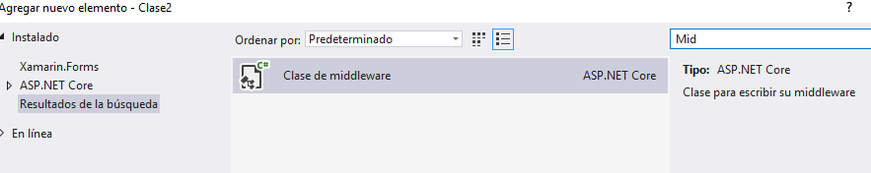
Agregue middleware personalizado en la aplicación ASP.NET Core

Slide 69
Ejemplo: Middleware personalizado
// Tener instalado Microsoft.AspNetCore.Http.Abstractions
public class MyMiddleware
{
private readonly RequestDelegate _next;
public MyMiddleware( RequestDelegate next)
{
_next = next;
}
public Task Invoke( HttpContext httpContext)
{
return _next(httpContext);
}
}
// metodo de extension para agregar el middleware el request HTTP.
public static class MyMiddlewareExtensions
{
public static IApplicationBuilder UseMyMiddleware
( this IApplicationBuilder builder)
{
return builder.UseMiddleware<MyMiddleware>();
}
}

Slide 70
Ejemplo: Middleware personalizado
Como puede verse, el método Invoke() no es asíncrono.
Por lo tanto, cambiaremos para que sea asíncrono ,antes de llamar a next();

Slide 71
Ejemplo: Middleware asíncrono
public class MyMiddleware
{
private readonly RequestDelegate _next;
private readonly ILogger _logger;
public MyMiddleware( RequestDelegate next, ILoggerFactory logFactory)
{
_next = next;
_logger = logFactory.CreateLogger( "MyMiddleware" );
}
public async Task Invoke( HttpContext httpContext)
{
_logger.LogInformation( "MyMiddleware en ejecucion." );
await _next(httpContext);
// invocar proximo middleware }
}

Slide 72
Ejemplo: Middleware asíncrono
Ahora, necesitamos agregar nuestro middleware personalizado en la
solicitud mediante el uso del método de extensión como se muestra a
continuación.
Agregar middleware en clase Startup
public void Configure( IApplicationBuilder app, IHostingEnvironment env)
{
app.UseMyMiddleware();
app.Run( async (context) => { await context.Response.WriteAsync( “Hola Mundo!" ); });
}

Slide 73
Pagina Predeterminada ( otra forma)
namespace Clase2.Pages
{
public class IndexModel:PageModel
{
public IActionResult OnGet()
{
return Redirect("/Pagina");
}
}
}

